Slide 1
Spettro elettromagnetico

Slide 2
Onde elettromagnetiche
Campo elettromagnetico è un campo tensoriale responsabile dell'interazione elettromagnetica, una delle quattro interazioni fondamentali.
Sono composte da:
Campo elettrico: Il campo elettrico è la regione di spazio in cui agiscono le forze elettriche su altre cariche eventualmente presenti
Campo magnetico: un campo magnetico è la regione dello spazio in cui sono sensibili le forze di attrazione e repulsione esercitate da un magnete o da un insieme di magneti
Caratteristiche:
Velocità della luce: è la velocità a cui si propagano le onde elettromagnetiche
Radiazioni: le onde elettromagnetiche viaggiando irradiano energia

Slide 3
Spettro elettromagnetico
Si divide in varie categorie tra cui:
Raggi gamma
Raggi X
Ultravioletti
Luce visibile
Infrarossi
Microonde
Onde radio

Slide 4
Microonde
Frequenza 3 GHz ÷ 300 GHz
Prodotte:
A stato solido: basati sui semiconduttori
Tubi a vuoto: si basano sul movimento degli elettroni nel vuoto sotto l'interferenza di campi elettrici o magnetici di controllo.
Il forno a microonde:
Utilizza un generatore a magnetra per produrre microonde alla frquenza di 2,45 GHz. {Il riscaldamento e la conseguente cottura è dovuta al fatto che queste onde causano un aumento dell'energia dell'energia rotazionale delle molecole di alcune sostanze (acqua in particolare).}
Le microonde vengono utilizate per le comunicazioni con i satelliti poichè attraversano l'atmosfera terrestre senza subire interferenze.+ larghezza di banda rispetto alle radio. + informazioni

Slide 5
Il Tecnozio
Il Tecnozio 0-99m
usato nella medicina nucleare:
produce radiazioni alla stessa energia di una macchina diagnostica a Raggi X, ma inferiore di quella dei fotoni terapeutici di un acceleratore lineare: 140 KeV
Radiazione prodotta dal decadimento nucleare è l'unico tipo di Isotopo a radiazione chiamato gamma.

Slide 6
Raggi X
Raggi X
Hanno una lunghezza d'onda compresa tra 10nm e 1/100 di nanometri (1 picometro)
Abbiamo anche i Raggi X molli: essi hanno lunghezza d'onda superiore a 0,1 nm. Quelli che hanno invece lunghezze d'onda minor si chiamano Raggi X duri.
Sono usati principalmente per: fini medici, attraverso le radiografie, nell'analisi chimica con la spettrofotometria e nell'analisi della struttura dei materiali con la cristallografia a Raggi X e con la spettroscopia di assorbimento dei Raggi X.
Questi raggi possono essere fermati soltanto da centimetri di piombo o da decimetri di calcestruzzo
Nikola Tesla iniziò a studiarli nel 1887, realizzando uno speciale tubo a Ragi X con un singolo elettrodo

Slide 7
Raggi Ultravioletti
Il violetto è l'ultimo colore dello spettro visibile
La loro lunghezza d'onda è poco inferiore alla luce visibile dall'occhio e superiore di quella dei Raggi X.
E' circa il 10% della luce emessa dal sole e viene prodotta dai gas ionizzati e da particolari lampade -> a vapore di mercurio o di wood
Lunghezze d'onda elevate possono provocare bagliori o fluorescenza

Slide 8
Raggi Gamma
Raggi Gamma
Indicati con la terza lettera dell'alfabeto greco y.
I Raggi y sono le radiazioni elettromagnetiche prodotte dal decadimento radioattivo dei nuclei atomici.
Sono molto pericolose per l'uomo perchè hanno sequenza molto alta.
Il primo a osservarle fu Paul Villard nel 1900
Frequenza maggiore di 10 alla 20 Hz; Frequenza minore di 3 x 10 alla -13 m
Radiazioni Gamma -> Fotoni -> non hanno massi quindi sono meno ionizzati.
Radiazioni Beta -> Elettroni
Radiazioni Alfa -> Nuclei di elio
Differenza dai Raggi X per l'origine ----> Transazioni nucleari o subatomiche ----> Transazioni energetiche dovute ad elettroni

Slide 9
Spettro visibile
Spettro visibile:
Parte dello spettro elettromagnetico che cade tra il rosso e il violetto includendo tutti i colori percepibili dall'occhio umano che dando vita al fenomeno della luce.
La luce nel vuoto viaggia sempre alla medesima velocità; in presenza di altri mezzi, viaggia ad una velocità inferiore, e il rapporto tra le due velocità è detto indice di rifrazione del mezzo. Tale indice dipende dalla frequenza dell'onda luminosa e dal momento che la luce è composta da differenti frequenze elettromagnetiche, essa verrà dispersa nel passaggio dal vuoto (o dall'aria) ad un altro mezzo.
I primi studi sullo spettro visibile furono condotti da Isaac Newton, e da Goethe.
Utilizzando lo una superficie di un prisma di vetro, Newton divise così lo spettro in sette diversi colori: rosso, arancione, giallo, verde, blu, indaco e violetto.

Slide 10
Onde radio

Slide 11
Frequenza
Banda | Frequenza | Lunghezza d'onda
ELF (Extremely low frequency) | 3–30 Hz | 100.000 km – 10.000 km
SLF (Super low frequency) | 30–300 Hz | 10.000 km – 1.000 km
ULF (Ultra low frequency) | 300–3000 Hz | 1.000 km – 100 km
VLF (Very low frequency) | 3–30 kHz | 100 km – 10 km
LF (Low frequency) | 30–300 kHz | 10 km – 1 km
MF (Medium frequency) | 300–3000 kHz | 1 km – 100 m
HF (High frequency) | 3–30 MHz | 100 m – 10 m
VHF (Very high frequency) | 30–300 MHz | 10 m – 1 m
UHF (Ultra high frequency) | 300–3000 MHz | 1 m – 100 mm
SHF (Super high frequency) | 3–30 GHz | 100 mm – 10 mm
EHF (Extremely high frequency) | 30–300 GHz | 10 mm – 1 mm
THF (Tremendously high frequency) | 300-3000 GHz | 1 mm - 100 micrometro
Le principali frequenze delle onde radio vanno da 0 a 300 GHz.

Slide 12
Utilizzi delle frequenze
ELF - Extremely low frequency
SLF - Super low frequency
Le onde ELF trovavano le principali applicazioni nella marina militare e in usi non civili.
La difficoltà di gestione di questo tipo di trasmissioni e il probabile impatto ambientale, portarono queste trasmissioni al disuso.
Le onde SLF hanno usi molto simili alle onde ELF.
Le onde SLF trovavano le principali applicazioni nella marina militare e in usi non civili.
La difficoltà di gestione di questo tipo di trasmissioni e il probabile impatto ambientale, portarono queste trasmissioni al disuso.

Slide 13
Utilizzi delle frequenze
ULF - Ultra low frequency
VLF - Very low frequency
Comunicazioni ULF sono state utilizzate per trasmissioni militari segrete.
*All’ interno di questo tipo di trasmissioni si basano le Numbers station.
Le onde VLF sono utilizzate per analisi elettromagnetiche e geofisiche. Sono anche utilizzate per comunicare con dei sottomarini vicini alla superfice, grazie alla loro buona penetrazione dell’ acqua

Slide 14
Utilizzi delle frequenze
LF - Low frequency
MF – Medium frequency
Il loro utilizzo principale è per radiofari aeronautici, navigazione marittima, informazioni e sistemi meteorologici
Queste onde trovano la loro principale applicazione nella trasmissione di radiocomunicazioni. In questo spettro di frequenze si trova anche la radio AM.

Slide 15
Utilizzi delle frequenze
HF – High frequency
VHF – Very high frequency
Vengono particolarmente usate in campo radioamatoriale. Le onde corte sono utilizzate per esempio nelle comunicazioni aeronautiche a lunga distanza, o oceaniche grazie alla lunga portata consentita dalla riflessione del segnale negli strati alti dell'atmosfera.
Questa banda è utilizzata per la maggior parte dai navigatori aeronautici VOR e delle comunicazioni aeronautiche civili, navali, delle forze di polizia e per la trasmissione di alcuni canali televisivi.

Slide 16
Utilizzi delle frequenze
Frequenza | Utilizzi
380 - 430 Mhz | PMR - Professional Mobile Radio
430 MHz | Radioamatori
433 - 434 MHz | LPD433 - Low Power Devices 433
446 Mhz | PMR446 - Personal Mobile Radio 446
450 - 470 MHz | PMR - Professional Mobile Radio
471,25 - 860 MHz | Televisione terrestre
860 - 869 Mhz | PMR - Professional Mobile Radio
870 - 876 MHz | telefonia cellulare: rete GSM
900 e 1800 MHz | telefonia cellulare: rete UMTS
800 - 2600 MHz | PMR - Professional Mobile Radio
915 - 921 MHz | Radioamatori
1200 MHz | Radioamatori
2300 MHz
2,45 GHz | Vedere al lato
UHF – Ultra high frequency
Vengono particolarmente usate in campo radioamatoriale. Le onde corte sono utilizzate per esempio nelle comunicazioni aeronautiche a lunga distanza, o oceaniche grazie alla lunga portata consentita dalla riflessione del segnale negli strati alti dell'atmosfera.
2,5GHz:
il protocollo Bluetooth lavora nelle frequenze libere in questa banda, suddividendola in 79 canali. Anche le reti WLAN, protocollo IEEE 802.11("Wi-Fi"), operano in questa frequenza su 13 canali

Slide 17
Infrarossi

Slide 18
Utilizzi
UTILIZZI:
Nei telecomandi dei televisori (per evitare interferenze con le onde radio del segnale televisivo)
Tra computer portatili e fissi
Nei sensori di movimento
E altri apparecchi elettronici.

Slide 19
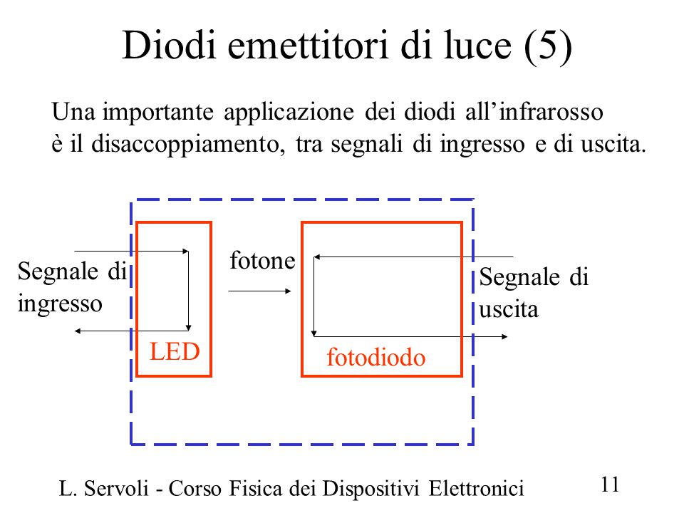
Irda
IrDA (Infrared Data Association)
Telecomandi e apparecchi IrDA usano diodi emettitori di radiazione infrarossa. La radiazione infrarossa emessa viene messa a fuoco da lenti di plastica e modulata, cioè accesa e spenta molto rapidamente, per trasportare dati.

